Slide 1

LOS DESCENDIENTES DE ADÁN

Slide 2
Basado en Génesis 5:1-32.
Los Descendientes de Adán:
Este tema nos dice, de donde proceden los «hijos de Dios»

Slide 3

El texto para este tema «los descendientes de Adán» dice:
Este es el libro de las generaciones de Adán. El día en que creó Dios al hombre, a semejanza de Dios lo hizo.
2 Varón y hembra los creó; y los bendijo, y llamó el nombre de ellos Adán, el día en que fueron creados.
3 Y vivió Adán ciento treinta años, y engendró un hijo a su semejanza, conforme a su imagen, y llamó su nombre Set.
4 Y fueron los días de Adán después que engendró a Set, ochocientos años, y engendró hijos e hijas.
5 Y fueron todos los días que vivió Adán novecientos treinta años; y murió.
6 Vivió Set ciento cinco años, y engendró a Enós.
7 Y vivió Set, después que engendró a Enós, ochocientos siete años, y engendró hijos e hijas.
8 Y fueron todos los días de Set novecientos doce años; y murió.
9 Vivió Enós noventa años, y engendró a Cainán.
10 Y vivió Enós, después que engendró a Cainán, ochocientos quince años, y engendró hijos e hijas.
11 Y fueron todos los días de Enós novecientos cinco años; y murió.

Slide 4
12 Vivió Cainán setenta años, y engendró a Mahalaleel.
13 Y vivió Cainán, después que engendró a Mahalaleel, ochocientos cuarenta años, y engendró hijos e hijas.
14 Y fueron todos los días de Cainán novecientos diez años; y murió.
15 Vivió Mahalaleel sesenta y cinco años, y engendró a Jared.
16 Y vivió Mahalaleel, después que engendró a Jared, ochocientos treinta años, y engendró hijos e hijas.
17 Y fueron todos los días de Mahalaleel ochocientos noventa y cinco años; y murió.
18 Vivió Jared ciento sesenta y dos años, y engendró a Enoc.
19 Y vivió Jared, después que engendró a Enoc, ochocientos años, y engendró hijos e hijas.
20 Y fueron todos los días de Jared novecientos sesenta y dos años; y murió.
21 Vivió Enoc sesenta y cinco años, y engendró a Matusalén.

Slide 5
22 Y caminó Enoc con Dios, después que engendró a Matusalén, trescientos años, y engendró hijos e hijas.
23 Y fueron todos los días de Enoc trescientos sesenta y cinco años.
24 Caminó, pues, Enoc con Dios, y desapareció, porque le llevó Dios.
25 Vivió Matusalén ciento ochenta y siete años, y engendró a Lamec.
26 Y vivió Matusalén, después que engendró a Lamec, setecientos ochenta y dos años, y engendró hijos e hijas.
27 Fueron, pues, todos los días de Matusalén novecientos sesenta y nueve años; y murió.
28 Vivió Lamec ciento ochenta y dos años, y engendró un hijo;
29 y llamó su nombre Noé, diciendo: Este nos aliviará de nuestras obras y del trabajo de nuestras manos, a causa de la tierra que Jehová maldijo.
30 Y vivió Lamec, después que engendró a Noé, quinientos noventa y cinco años, y engendró hijos e hijas.
31 Y fueron todos los días de Lamec setecientos setenta y siete años; y murió.
32 Y siendo Noé de quinientos años, engendró a Sem, a Cam y a Jafet.

Slide 6


Slide 7
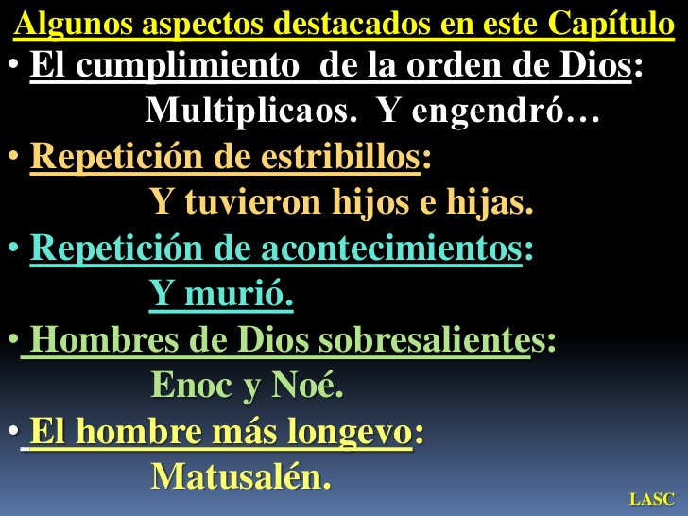

Slide 8


Slide 9
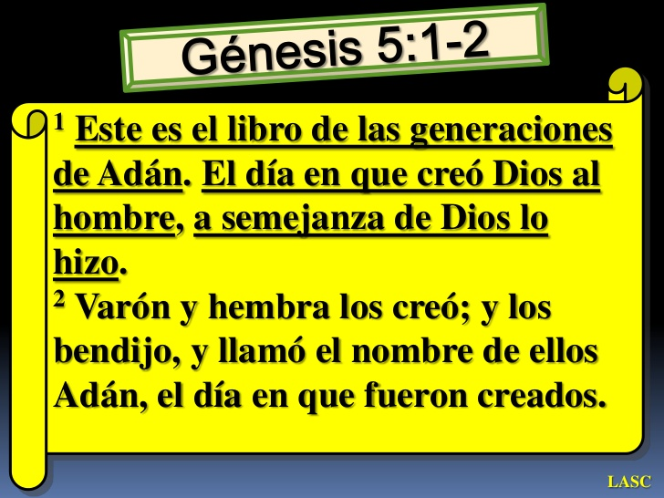

Slide 10
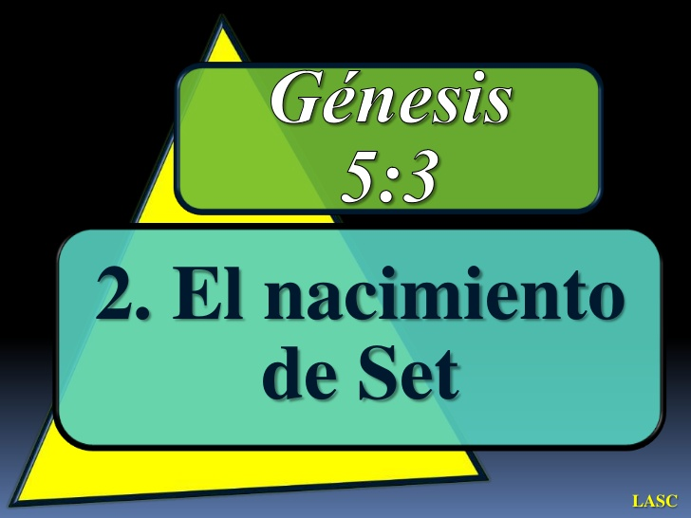

Slide 11
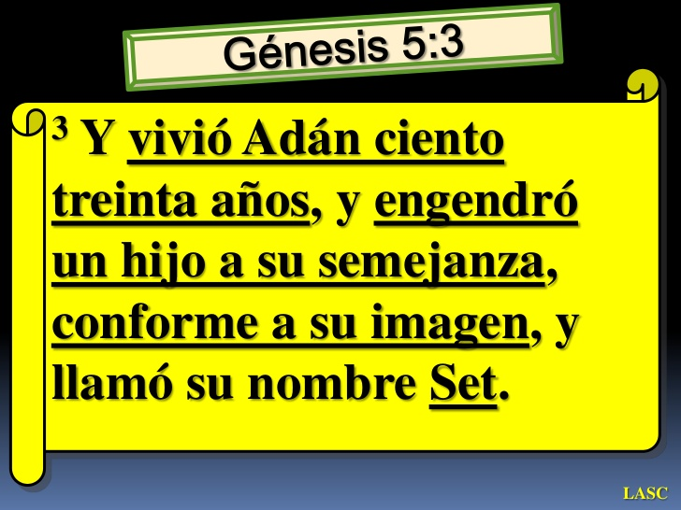
Los «hijos de Dios» antes del diluvio descendieron de Adán a través de Set.

Slide 12
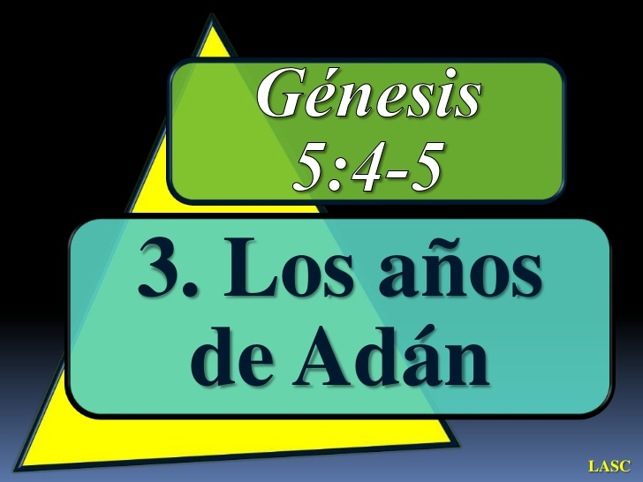

Slide 13
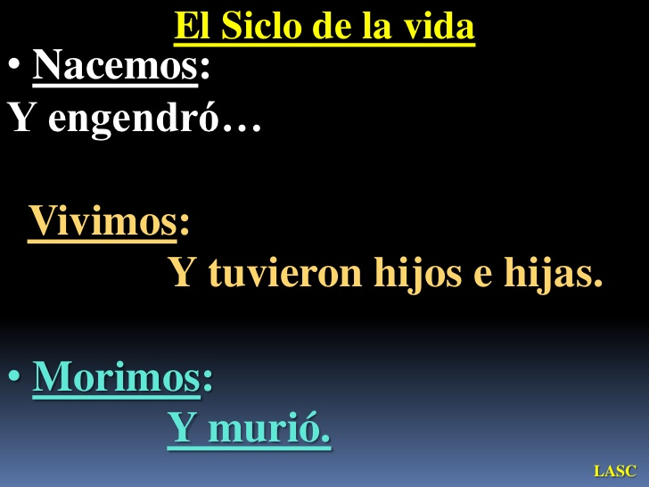

Slide 14
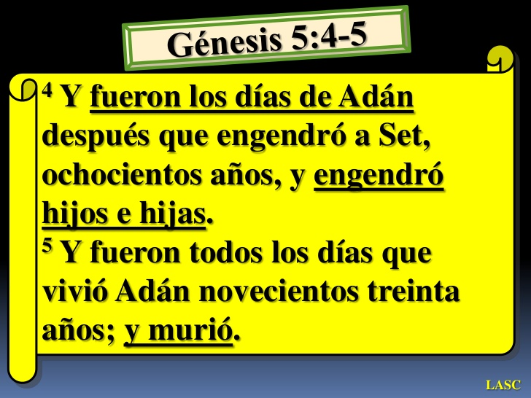

Slide 15
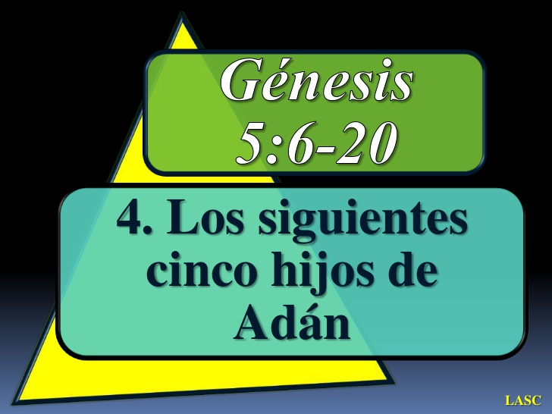

Slide 16
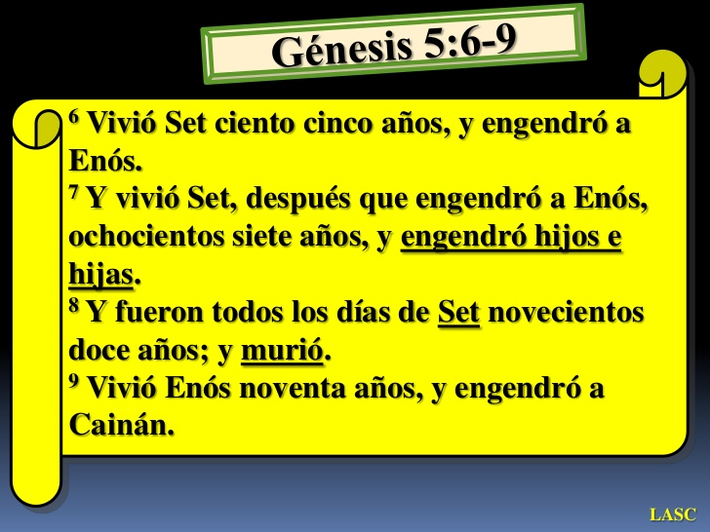

Slide 17
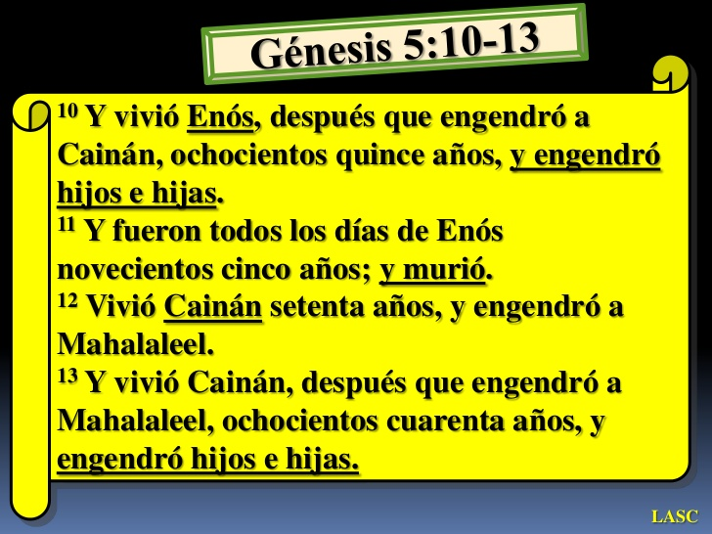

Slide 18
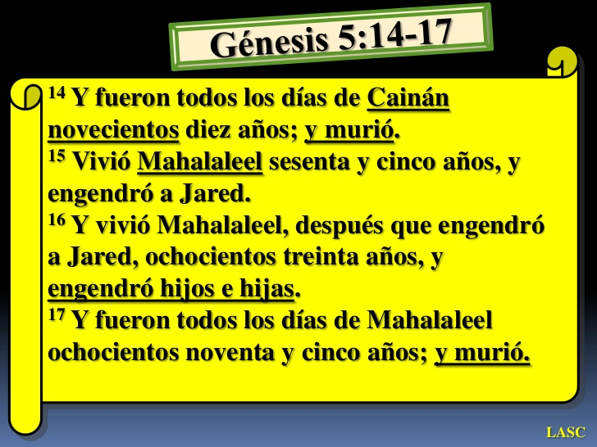

Slide 19
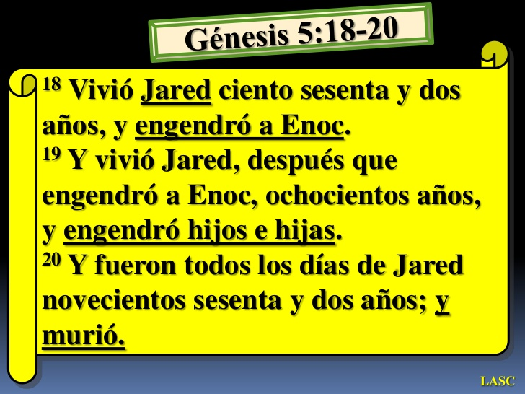

Slide 20
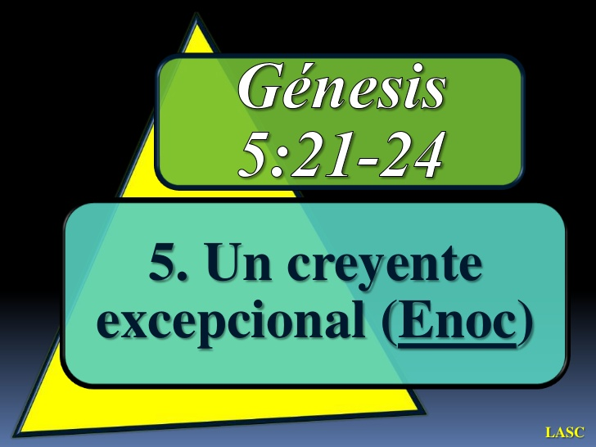

Slide 21
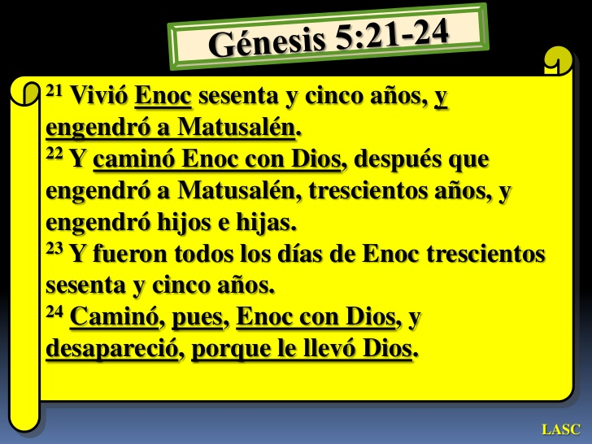

Slide 22


Slide 23
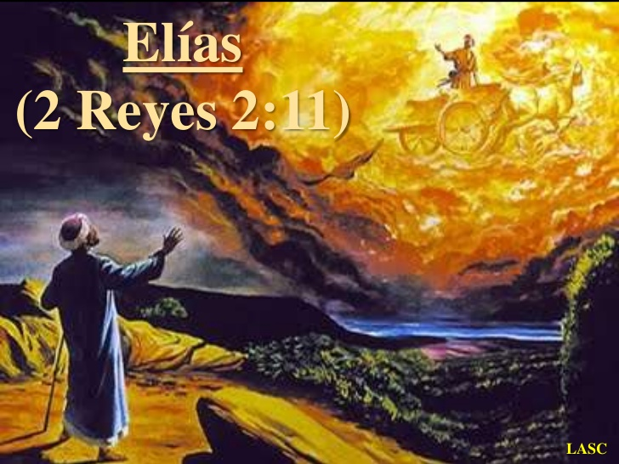

Slide 24


Slide 25
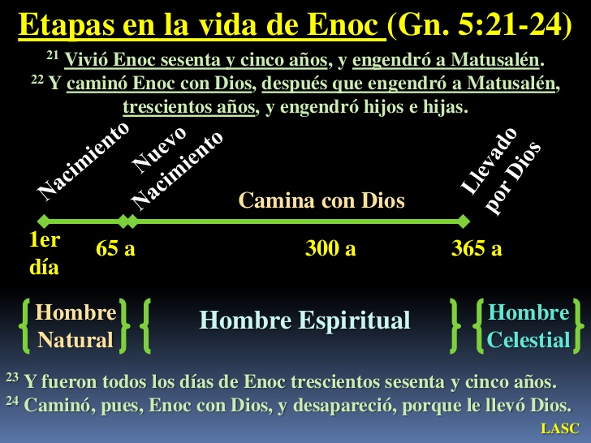
Más consagración

Slide 26
El siguiente comentario es extraído del C.B.A.
La excepcionalísima vida de Enoc demanda una atención muy especial. Dos veces se declara que "caminó con Dios". Describe una vida de piedad singularmente excelsa, no meramente la comprensión constante de la presencia divina ni aun de un esfuerzo continuado de santa obediencia, sino la permanencia de una estrechísima relación con Dios. Con toda evidencia, la vida de Enoc estuvo en completa y bella armonía con la voluntad divina.

Slide 27
La declaración de que "caminó Enoc con Dios" después del nacimiento de Matusalén no implica que hubiera sido una persona impía antes y que solamente después experimentó la conversión.
Pertenecía a un linaje fiel y sin duda había servido a Dios lealmente durante los primeros 65 años de su vida. Pero con la llegada de un hijo para favorecer su hogar, entendió por experiencia propia la profundidad del amor de un padre y la confianza de un niño desvalido.

Slide 28

Como nunca antes fue atraído hacia Dios, su propio Padre celestial, y finalmente quedó calificado para la traslación.
Su caminar con Dios consintió no sólo en la contemplación de Dios sino también en un ministerio activo a favor de sus prójimos.
Previó la segunda venida de Cristo y ferviente y solemnemente amonestó a los pecadores que lo rodeaban de la terrible condenación que esperaba a los impíos.

Slide 29
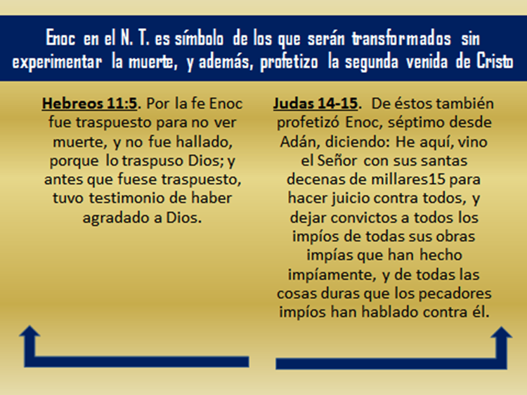

Slide 30
La constante fidelidad de Enoc, manifestada durante un período de 300 años, es un testimonio animador para aquellos cristianos que parecen encontrar difícil "caminar con Dios" durante un solo día.
De acuerdo con el Registro inspirado, Enoc engendró hijos e hijas durante su vida de excepcional piedad. Esta es una evidencia innegable de que el estado del matrimonio está de acuerdo con la más estricta vida de santidad.

Slide 31

El arrebatamiento de los «hijos de Dios»
1Tes.4:16,17.
Porque el Señor mismo con voz de mando, con voz de arcángel, y con trompeta de Dios, descenderá del cielo; y los muertos en Cristo resucitarán primero 17 Luego nosotros los que vivimos, los que hayamos quedado, SEREMOS ARREBATADOS juntamente con ellos en las nubes para recibir al Señor en el aire, y así estaremos siempre con el Señor.

Slide 32

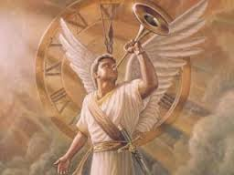
Es el momento de recoger la mies de Dios:
El poderoso sonido de la trompeta sonará por todos los rincones de la tierra, las tumbas de los santos se abren, y resucitan con cuerpos llenos de vigor y lozanía completamente restaurados.

Slide 33
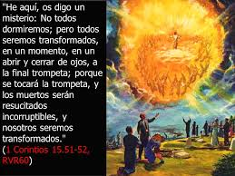

Slide 34
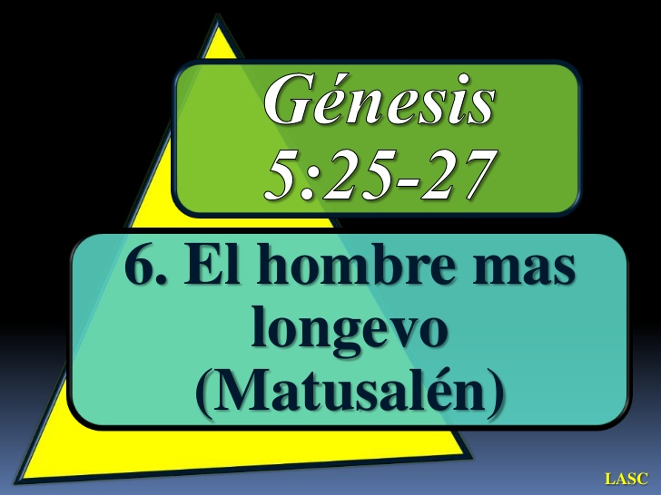

Slide 35
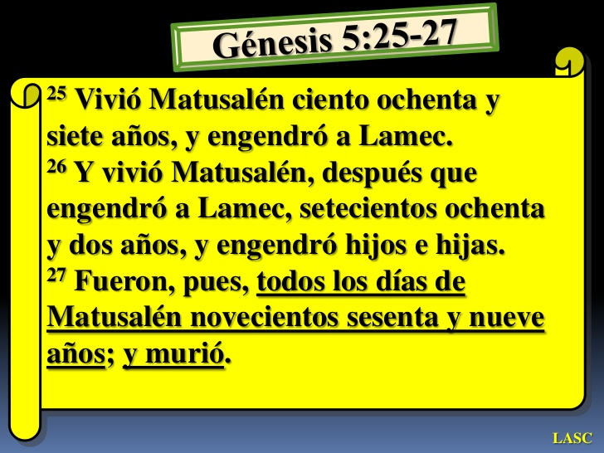
Aunque Matusalén fue el hombre más longevo de la tierra, no se puede medir con los años que vivirá por la eternidad

Slide 36
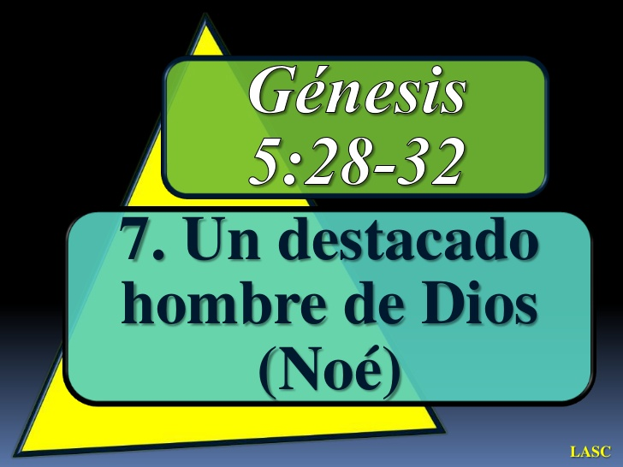
Dios utiliza a un hombre para salvar a los «Hijos de Dios», pero es rechazado.

Slide 37
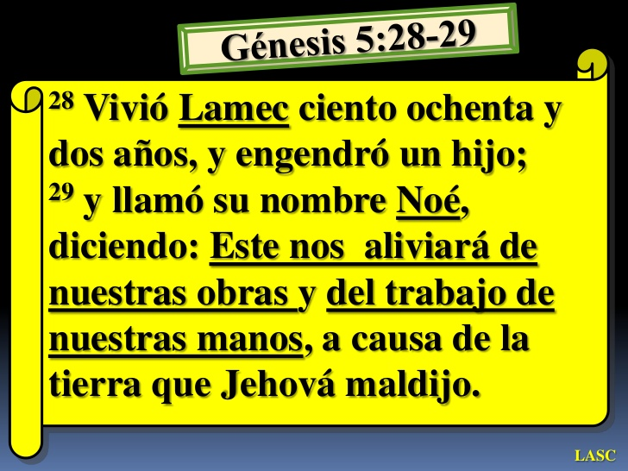
¿Cuántos años espero Lamec para tener su primera experiencia sexual? la situación actual es un indicio del pronto regreso del Señor.

Slide 38
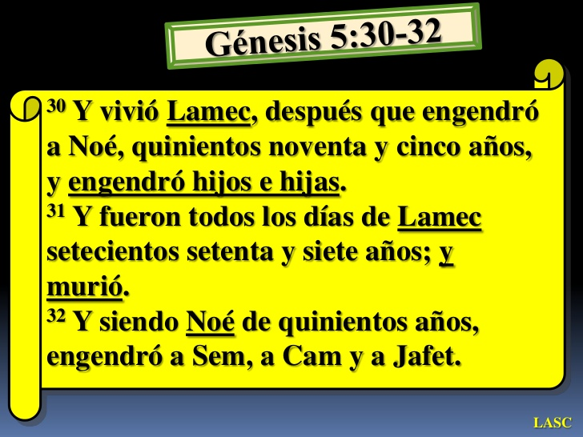
¿A los cuantos años tubo Noé su primera experiencia sexual?

Slide 39
La misma Biblia nos dice a los cuantos años tuvo Noé su primera experiencia sexual. Veamos:
El tiempo de gracia seria de 120 años: Gen.6:3.
Cuan Noé tenía 500 años ya tenía 3 hijos:Gé.5:32.
Cuando Noé tenía 600 años, comenzó el diluvio: Gén.7:6.
Esto nos dice que, cuando Noé recibe la orden de construir el arca, tenía 480 años, y por lo tanto era soltero.
A Noé como un fiel «hijo de Dios» le interesaban más las cosas del reino de los cielos, que las cosas terrenales, los deleites de la carne, eso lo diferenciaba de la gente de su tiempo.

Slide 40


Slide 41
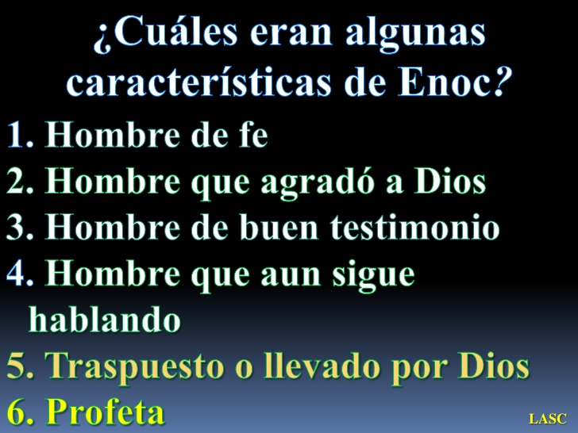

Slide 42


Slide 43
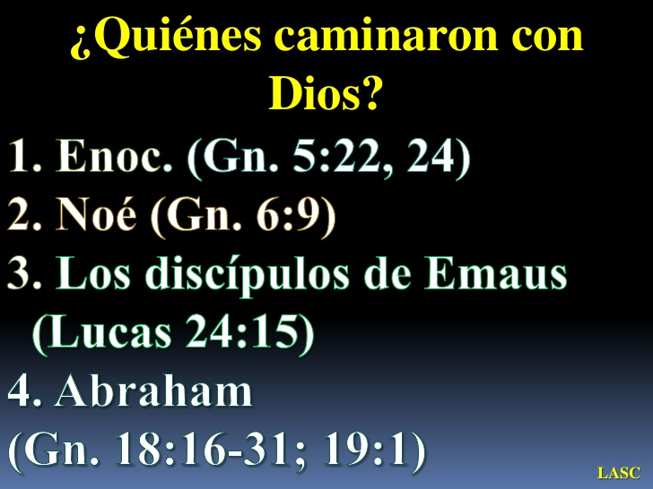

Slide 44


Slide 45
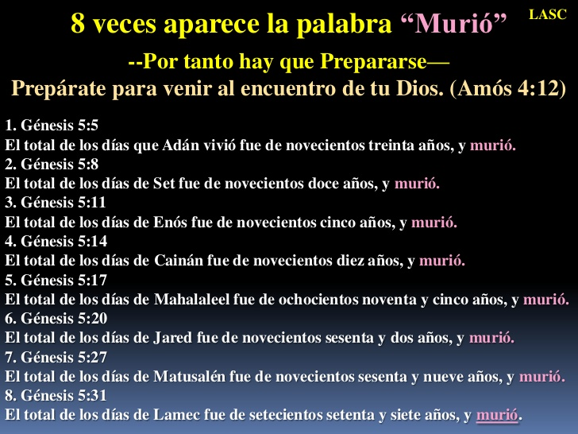
La Biblia registra que los que reciben a Cristo como su Salvador ahora, vivirán para siempre: Y el último enemigo que será eliminado es la muerte. 1Cor.15:26.

Slide 46


Slide 47


Slide 48
Conclusión
Como hemos visto, este tema es de vital importancia, ya que Dios nos muestra que cuando permitimos que Él encuentra cabida en nuestro corazón, se realizan grandes cosas como es, la longevidad y finalmente ser «arrebatados en las nubes para encontrarnos con Él Señor en el aire. Y así estar siempre con el Señor»
Mi deseo es que Dios le bendiga, en el Nombre de Cristo Jesús. Amen.
No te olvides que Cristo viene pronto, Amen.

